Slide 1
Vue 강의자료
Vue CLI

Slide 2
Vue CLI
:Vue Command Line Interface

Slide 3
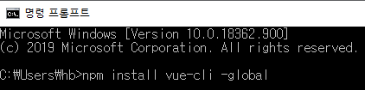
vue-cli 기능 설치

Slide 4
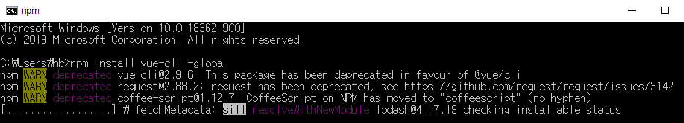

Slide 5
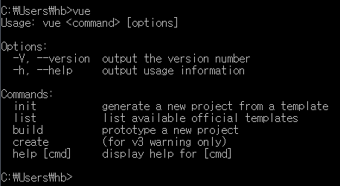
잘 설치 된것을 확인

Slide 7
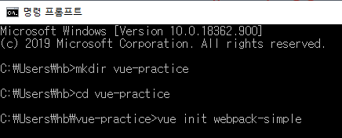

Slide 8
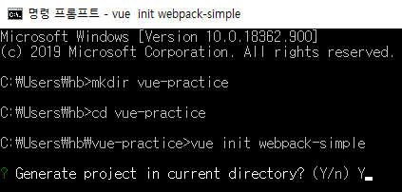

Slide 9
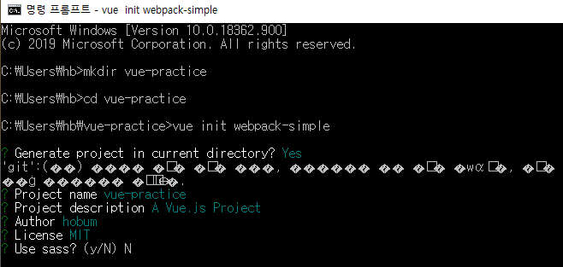

Slide 10


Slide 11
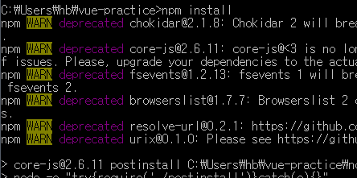

Slide 12


Slide 17
끝

